Slide 1
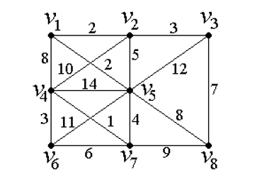
1
2
2
3
3
2
4
5
7
1
4
3
6
7
8

